Slide 1
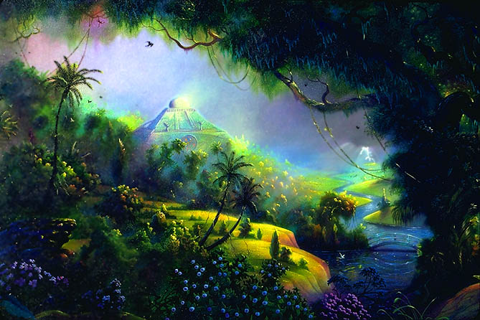
Utazás a Föld középpontjába
Fantázia vagy valós lehetőség?

Slide 2
30 milliárd fényév az új távolságrekord
Újabb ismereteket szerezhetünk az ősrobbanást követő időszakról egy frissen felfedezett galaxis segítségével. A Hubble Űrteleszkóppal felfedezett és a földfelszíni Keck Obszervatórium munkatársai által is észlelt galaxis 30 milliárd fényévre van tőlünk.
Mivel a fény nagyon hosszú idő alatt ér ide a világűr pereméről, a galaxisnak nem a mostani, hanem a 13,1 milliárd évvel ezelőtti állapotát látjuk. Azért lehet a galaxis ennél jóval távolabb, 30 milliárd fényévnyire, mert folyamatosan tágul a világegyetem.
Steven Finkelstein, a kutatás vezetője elmondta, hogy igazoltan ez a legtávolabbi galaxis, és amit most látunk, az csupán 700 millió évvel van az ősrobbanás után.
(2013. október 24.)

Slide 3
1871: The Hollow Globe
Lyon és Sherman könyvét a The Theosophist 1884. júliusi száma szemlézte. A cikk alatt nincs aláírás, ami azt jelenti, hogy a szerkesztő, H. P. Blavatsky írta.
Azt mondja, hogy a könyv magas szintű értelemről tanúskodik, és hogy a „szellem”, amely inspirálta, valószínűleg egy adeptus volt, és valószínűleg egyike azoknak az adeptusoknak, akik a Teozófiai Társulat megalakulása mögött is álltak. Arra következtet, hogy „ahogyan más, hasonló jellegű munkák esetében is előfordul, ez a könyv is az előtt jelent meg, mielőtt a világ eléggé megérett volna a megértésére, ezért csak viszonylag kevesek ismerik meg és fogadják el”.
Kifejezi a reményét, hogy a szerző be fogja teljesíteni a vágyát, hogy belépjen a föld belsejébe, „ha nem a jelenlegi testet öltésében, akkor a következőben, a hatodik faj tagjaként, amelynek előhírnökei már megjelentek üreges földünk e külső felszínén”.

Slide 4
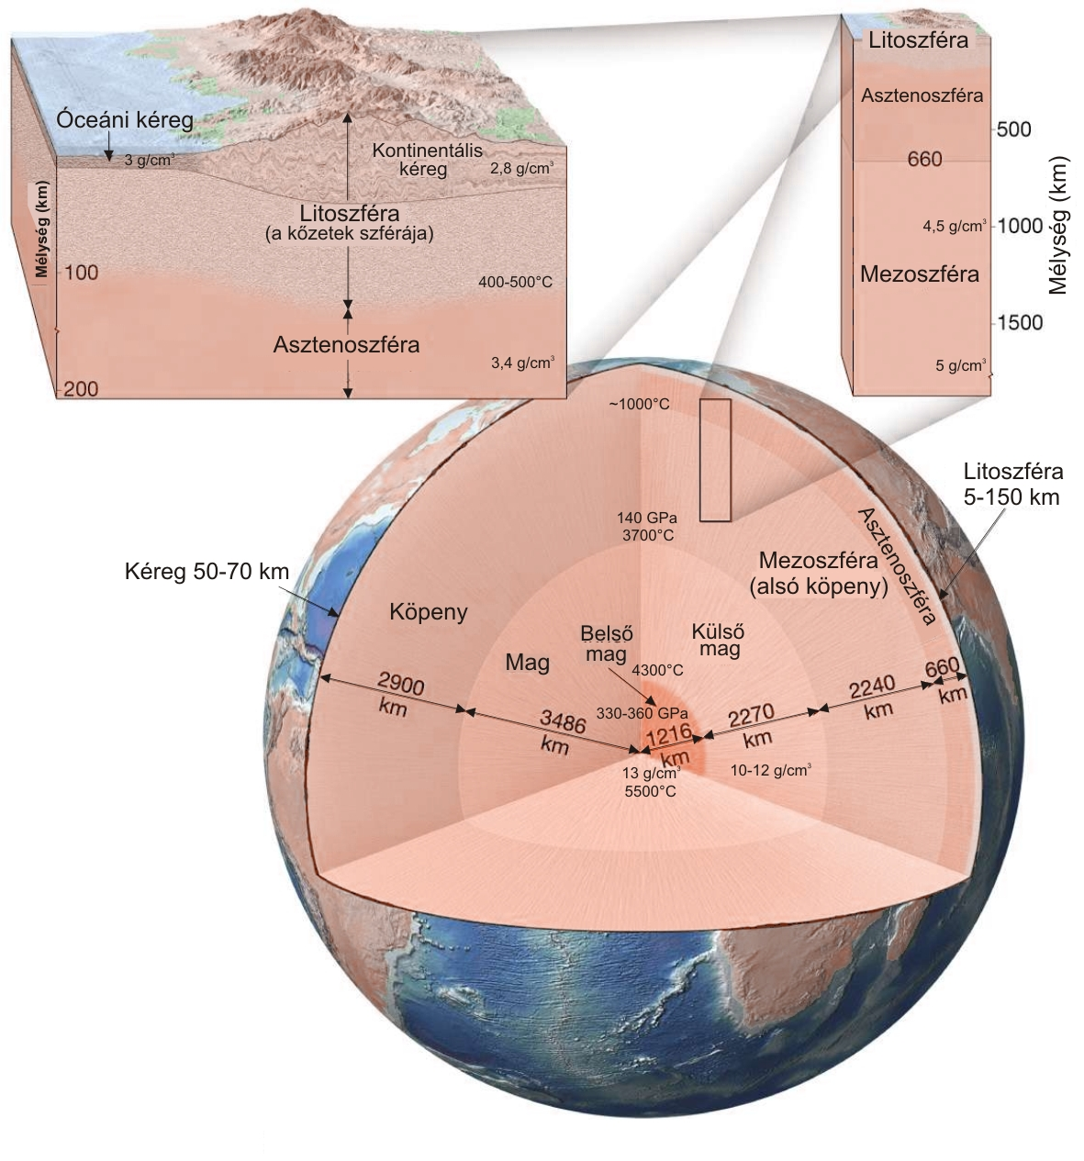
Az elterjedt Föld-modell
A Föld belseje több koncentrikus gömbéjből áll. Van egy szilárd kéreg, ami átlagosan 7 km vastag az óceánok alatt, és 35 km a kontinensek alatt, egy főként szilárd köpeny, ami 2900 km mélységig terjed, egy folyékony vasból álló külső mag, ami 5150 km mélységig terjed, és egy szilárd vasból álló mag, aminek kb. 1220 km az átmérője.

Slide 5
Földrengés
Felszíni hullámok,
Testhullámok
Szabad oszcillációk
(az egész bolygó rezgései)
Alap feltételezéseket a Föld belsejéről:
a Föld belseje teljesen szilárd vagy folyékony fizikai anyagból áll,
a hőmérséklet, a nyomás és a sűrűség növekszik a mélységgel.
Ezeket a feltételezéseket általában maguktól értetődőknek tekintik.

Slide 6
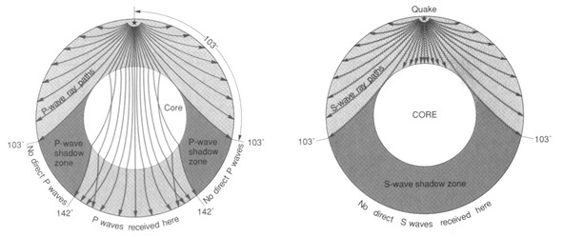
Szeizmikus hullámok árnyékzónái
A testhullámoknak két fő típusa van:
P-hullámok (kompressziós vagy longitudinális hullámok)
S-hullámok (transzverzális vagy nyírási hullámok).
A P-hullámok át tudnak haladni a szilárd, folyadék és gáznemű anyagokon, míg az S-hullámok csak a szilárd anyagokon.

Slide 7
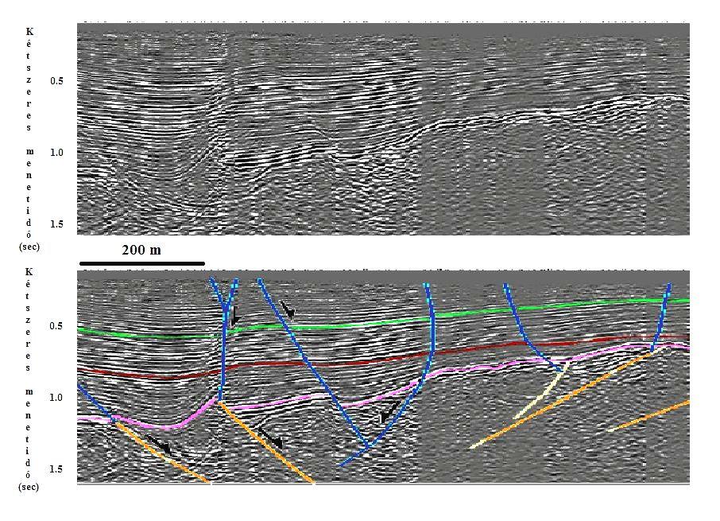
Szeizmikus időszelvény

Slide 8
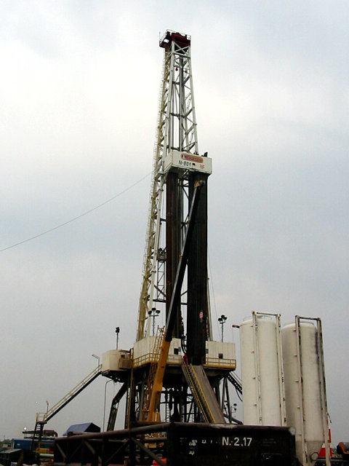
Nagymélységű fúrások
A szuper mélyfúrások eredményei azt mutatják a kontinentális kéregről készült szeizmikus felvételeket szisztematikusan félreértelmezik. A föld belsejének legtöbb modellezése a szeizmikus rekordok értelmezésétől függ. Ha ezek az értelmezések helytelenek csak néhány km mélységben is, mennyi megbízhatóságot tulajdoníthatunk a föld szerkezete értelmezésének száz vagy ezer kiloméres felszín alatti mélységben?

Slide 9
A rétegek sűrűsége
Anyag | Sűrűség (g/cm³) | Longitudinális hullámok sebessége (km/s)
alumínium | 2.7 | 6.42
cink | 7.1 | 4.21
vas | 7.9 | 5.95
réz | 8.9 | 4.76
nikkel | 8.9 | 6.04
arany | 19.7 | 3.24
Bolygó | Sűrűség
Merkúr | 5.427
Vénusz | 5.204
Föld | 5.51
Mars | 3.94
Jupiter | 1.33
Szaturnusz | 0.687
Uránusz | 1.27
Neptunusz | 1.638
A bolygók tömegei és sűrűségei tisztán elméleti számítások eredményei.
A jelenlegi földmodell összeegyeztethetetlen egy centrifugában történő leülepedés törvényével.
Ugyanakkor a nehéz elemek ritkák az univerzumban. Hogyan koncentrálódhatott ilyen sok anyag ilyen ritkás csillag-jelenlét mellett a föld belsejében?

Slide 10
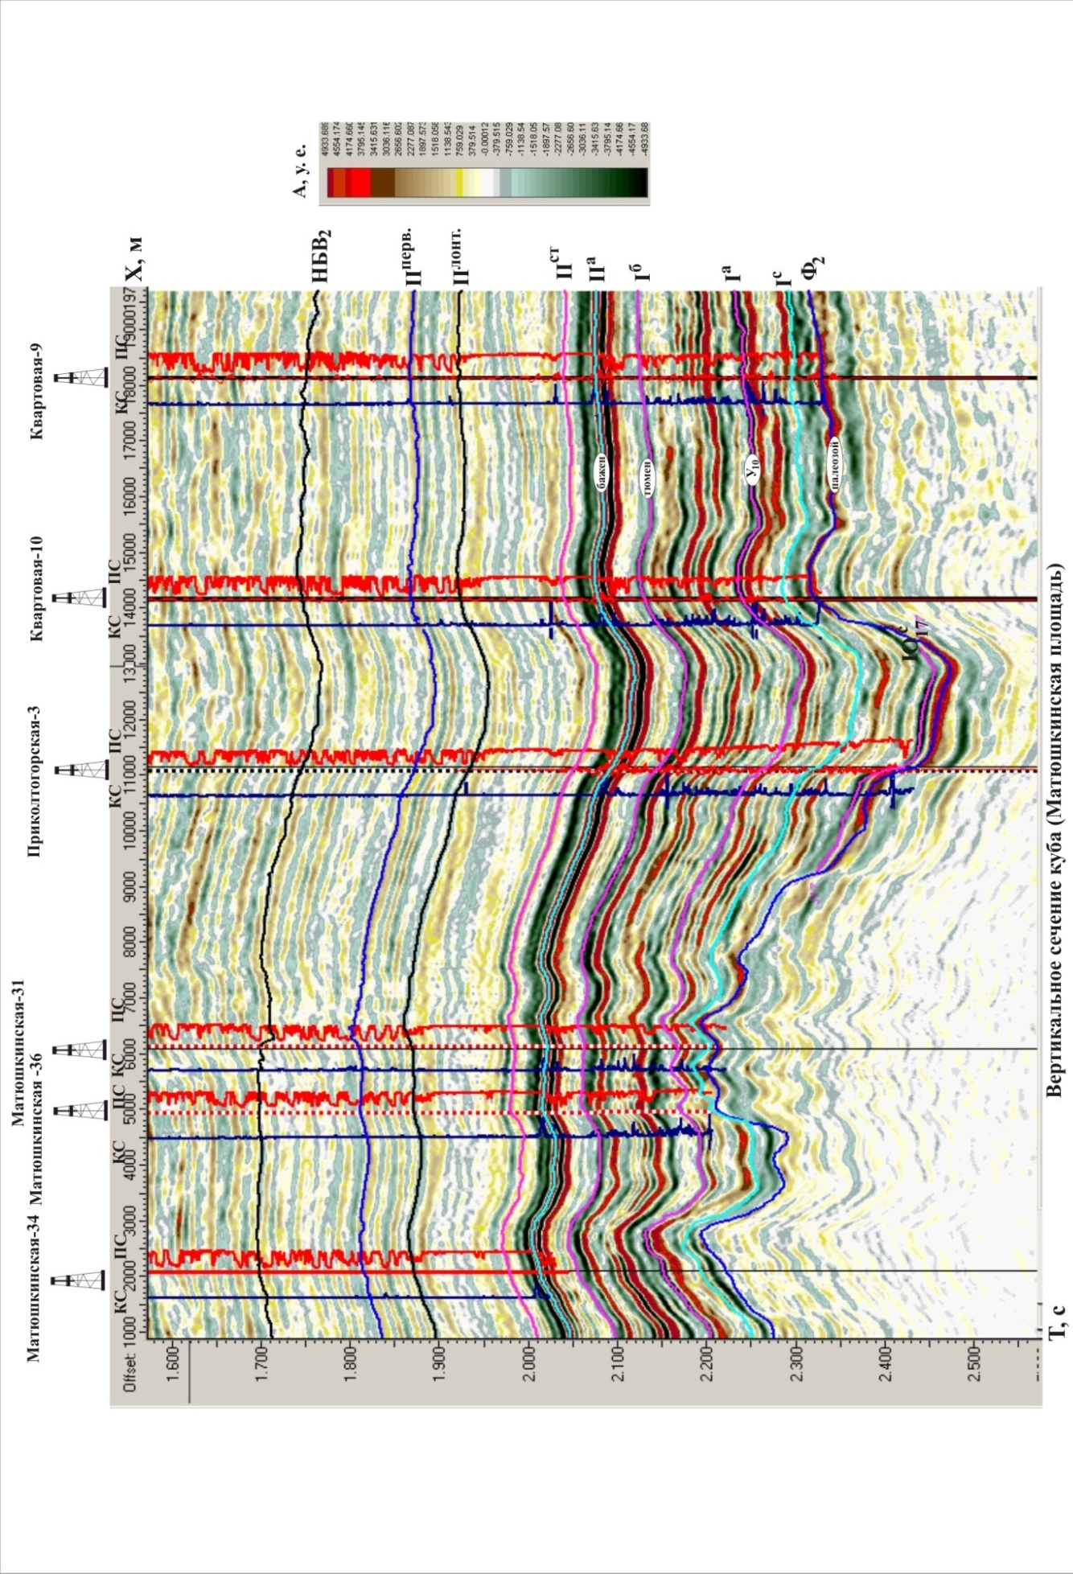
Értelmezett szeizmikus szelvény

Slide 11
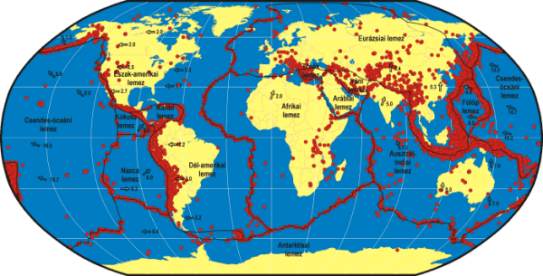
Nagymélységű földrengések
A legtöbb fr. sekély, 20-25 km mély.
60 km alatt a kőzetek képlékennyé válnak, ahelyett, hogy a feszültség hatására összetörnének, inkább eltorzulnak vagy plasztikusan megfolynak.
A fr. 30%-a 70 km-nél nagyobb mélységű, de volt néhány700 km mély is.
Törésvonalak: a földrengések és vulkáni tevékenységek gyakori előfordulását jelölik meg lemezhatárokként!

Slide 12
Földmágnesesség
A magnak fémesnek kell lennie azért, hogy létrehozhassa a geomágneses mezőt. A dinamó-elméletnek megfelelően a föld külső magjában levő folyadékmozgás vezető anyagot (folyékony vasat) mozgat egy már létező, gyenge mágneses mezőn keresztül, és elektromos áramlást hoz létre. Az elektromos áramlás pedig egy mágneses mezőt hoz létre, amely szintén kölcsönhatásban van a folyadékmozgással, és így egy másodlagos mágneses mezőt generál. A két mező együtt erősebb, mint az eredeti.
A geomágneses mező fő jellemzői:
az intenzitás rövid és hosszú periódusú ingadozása,
a polaritás megfordulása szabálytalan időközönként,
a 11°-os eltolódás a geomágneses tengely és a forgási tengely között és a geomágneses pólusok mozgása a földrajzi pólusok körül egy több tízezer évre becsült periódussal.

Slide 13
Földmágnesesség
A mágneses mezőket a bolygó magjában levő elektromosan vezető folyékony vas konvekciós áramlásai hozzák létre.
A Holdnak és a Merkúrnak jelentős mágneses mezői vannak, noha a Hold magjáról úgy gondolják, hogy teljesen szilárd, a Merkúr magjáról pedig, hogy közel teljesen az.
A Vénuszról úgy gondolják, hogy teljesen folyékony magja van, és azt várták, hogy nagyon erős mágneses mezővel rendelkezik, de nem észleltek jelentős, önmaga által létrehozott mezőt.
A Jupiter és a Szaturnusz mágneses mezőiről azt gondolják, hogy azokat a belsejükben található folyékony, fémes hidrogén rétegben levő elektromos áramlások hozzák létre, miközben a Neptunusz és az Uránusz mezőiről azt állítják, hogy a rendkívül magas hőmérsékletű folyékony köpenyeikben keletkeznek.
Az világos, hogy a jelenlegi dinamó-elmélet nem tudja megmagyarázni az egyes aszteroidák körül észlelt mágneses mezőket.

Slide 14
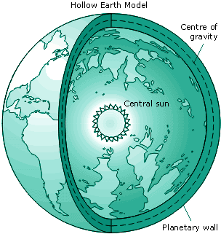
Az üreges Föld
Sir Edmond Halley (1656-1742): koncentrikus gömbök
Leonhard Euler (1707-1783): belső Nap
Sir John Leslie (1766-1832) → Verne (Utazás a Föld középpontjába)
1871, F. Lyon: The Hollow Globe, az M. L. Sherman tisztánlátó által channelinggel lehozott információn alapult. A Föld egy üreges gömb egy 50-70 km vastag héjjal, és hogy a belső felülete egy gyönyörű világ, jóval fejlettebb körülmények között, mint a külső, és ez egy spirálisan kialakított nyíláson keresztül érhető el, ami a „felfedezetlen sarki tengerben” helyezkedi el. A Föld belső, homorú felszíne lakható. A spirituális erők vagy „Világépítők” tették az egész bolygót üregessé, mert ez a legegyszerűbb és leggazdaságosabb forma, amely a legnagyobb szilárdságot biztosítja a legkisebb anyagfelhasználás mellett.

Slide 15
Az üreges Föld
John Uri Lloyd: Etidorhpa or The End of Earth először 1895-ben adták ki.
A Föld üreges, aminek a külső héja 1280 km vastag. (Hihetőbb, mint a Lyon és Sherman által megadott 50-65 km.) A héjat üregek teszik likacsossá, amelyek a növényi és az állati élet nagy változatosságát tartalmazzák. A Föld felszíne alatt egy bizonyos mélységben a Föld elkezdi létrehozni saját fényét. A gravitáció kb. 16 km-re a felszín alatt növekszik, majd folyamatosan csökken, a „pihenő zónában”, 1120 km felszín alatti mélységben, és 160 km-re a belső felszín alatti mélységben éri el a nullát.

Slide 16
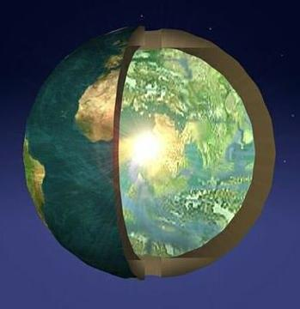
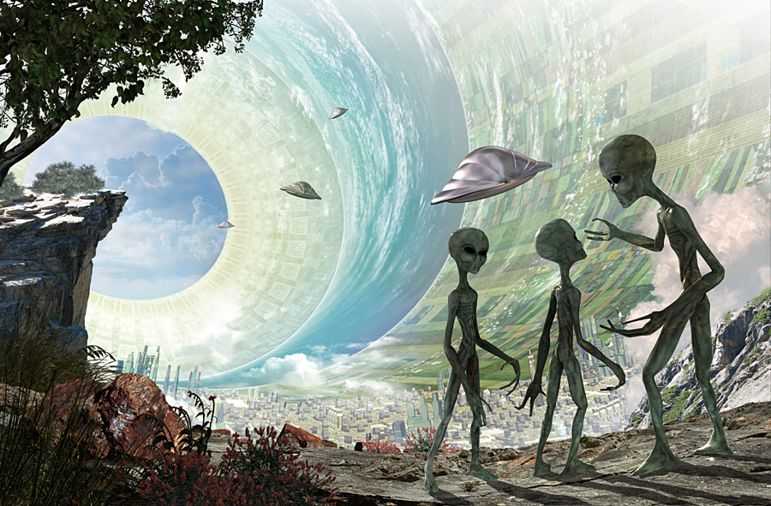
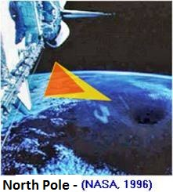
Az üreges Föld

Slide 17
A tudomány fő ellenvetései
Nem lennének árnyékolt zónák a szeizmikus hullámok számára.
Nem lehetne az átlagos sűrűség 5.5 g/cm³.
Nem létezhetne mágneses mező.
Mindhárom ellenvetés megfelel annak a feltételezésnek, hogy a szeizmikával, a gravitációval és a földmágnesességgel kapcsolatos elméletek helyesek, de jó okunk van ebben kételkedni. A szilárd-föld modell minden paraméter feltételezésének a feltételezésén alapul.

Slide 18
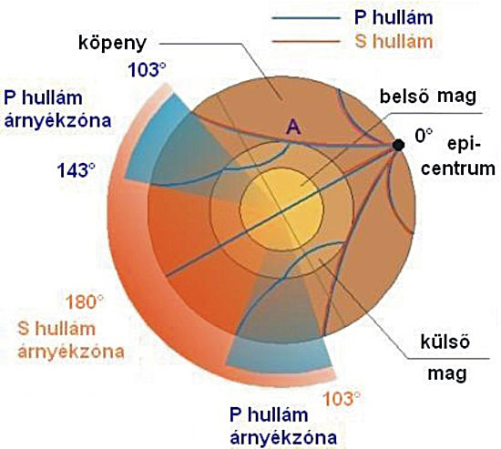
Árnyékzónák
A P és S-hullámok viselkedéséből a tudósok arra következtetnek, hogy a külső mag folyékony. Elméletileg lehetne gáznemű is, de ezt lehetetlenségnek tekintik.
Amit a tudósok kéregnek és köpenynek hívnak, az megfelel egy üreges föld külső héjának, míg a külső mag maga az üreg, a belső mag pedig a központi Nap.
A Föld külső felszínét egy gáznemű légkör borítja, amelynek külső régióiban ionizált gáz (plazma) található, ami ritkul, amíg összeolvad a bolygóközi közeggel (egy még hígabb plazmával), ami egészen a Napig nyúlik). A Föld belső felszíne és a belső Nap közötti tér hasonló anyagminőséget tartalmazhat.
A szeizmikus adatok önmagukban nem tudják eldönteni, hogy a föld tömör vagy üreges, mert nem lehet azokat értelmezni bizonyos alapvető feltételezések megtétele nélkül.

Slide 19
Földmágnesesség
Egy üreges föld elmélethez a földmágnesesség új elméletére volna szükség, mivel az áthúzná a jelenlegi dinamó-modellt.
A földmágnesesség legrészletesebb alternatív modelljét Harold Aspden fejlesztette ki. Azt állítja, hogy a mezőt elsősorban az éter perdülete hozza létre. Abból a töltés-elmozdulásból jön létre, amit az éterikus szféra forgása okoz, amely a földön belül található, és kb. 100 km-rel nyúlik a felszín fölé, együttműködve a fizikai földet alkotó anyagban levő kiegyenlítő töltés-elmozdulással.
Az adott problémák mellett, amikkel a dinamó-elméletnek szembe kell néznie, és hogy léteznek más módszerek is egy bolygói mágneses mező létrehozására, a geomágnesesség nem zárja ki egy üreges föld lehetőségét.

Slide 20
A gravitáció
Ha a newtoni gravitációs elmélet helyes lenne, nem lehetnének óriási üregek a föld külső héjában és a külső és belső világokat összekötő csatornák. Már néhány kilométerrel a föld felszíne alatt is az óriási nyomás azt eredményezné, hogy az üregek összeroppannának.
Azonban ha a newtoni feltételezés, amely szerint a gravitáció korlátlan áthatolhatósággal rendelkezik, helytelen, és a negatív részecskék és ionok leárnyékolhatják vagy kiegyenlíthetik a gravitáció vonzó erejét, akkor a nyomás (és a hőmérséklet) nem növekedne folyamatosan a mélységgel. Ekkor a föld héját likacsossá tehetnék az üregek és csatornák, a gravitációs erő pedig a belső, homorú felszínen összeegyeztethető lenne az élettel.

Slide 21
Geológiai aktivitás
A föld kérge a geológiai történelem folyamán hol felemelkedett, hol lesüllyedt.
Sem a függőleges kéregmozgásokhoz, sem a földrengésekhez és a vulkánokhoz nincs szükség tömör földre, nagy sűrűségű, állandóan forró „köpenyre”. Nyilvánvalóan lennie kell azonban zónáknak a föld héján belül, ahol nagyon magas hőmérséklet van. Magma-csatornák.
Semmilyen, a föld felszínén megfigyelhető geológiai tevékenység nem bizonyítja a szokványos földmodellt, vagy cáfolja az üreges földet.

Slide 22
A bolygók keletkezése
A csillagok és a bolygók hatalmas por- és gázfelhőkből keletkeztek, amelyek forgó gömbökké sűrűsödtek össze a gravitációs erő hatására.
A csillagoknak és bolygóknak egyre gyorsabban kellene forogniuk, ahogyan összehúzódnak, az impulzusnyomaték megmaradásának törvénye szerint.
A nagyobb csillagok és bolygók gyorsabban forognak, mint a kisebbek. Például a Föld forgási ideje 24 óra, míg a Jupiter (11-szeres földi átmérő) 10 óra alatt fordul meg a tengelye körül.
A nagy forgási sebesség azt eredményezi, hogy a gömb alakú test kiterjed, amíg csak el nem éri a maximális tehetetlenségi stabilitás pontját, ennek következtében belül üregessé válik.

Slide 23
A bolygók keletkezése a teozófiában
Bolygónk egy „tüzes, hideg és sugárzó” éterikusabb állapotú anyagból kristályosodott ki.
A Dyzan Stanzái (VI.4) leírják, a „fohat” – az egyetemes elme által irányított elektromos, életerő – hogyan építi fel a bolygókat („kerekeket”) azzal, hogy örvénylő mozgást („forgószeleket”) hoz létre a „tűzköd” őseredeti anyagában: „Összegyűjti a tüzes port. Tűzgömböket készít, átrohan rajtuk, és megforgatja azokat, életet fecskendezve beléjük, majd mozgásba hozza őket”.
A „kerekek csírái” „erőforrások, amik körül az őseredeti kozmikus anyag kiterjed, és a megszilárdulás mind a hat szintjén áthaladva gömb alakúvá válnak, és végül átalakulnak bolygókká vagy égitestekké”. Ennek következtében a föld „egy puha, képlékeny testből egy kőzettel borított bolygóvá vált”.
Bármely bolygó középpontjában van egy „belső birodalom”, amely az elementálok három legalsóbb birodalmából épül fel. A föld magját úgy írják le, mint „megszilárdult elektromosságot”, és azt mondják, analóg egy atom magjával.

Slide 24
Bolygóképződés
Bár a tudósok nem lehetnek biztosak a bolygók valódi tömegeiben és átlagos sűrűségeiben, van egy jó elképzelésük a relatív tömegeire és sűrűségeire.
Ez azt jelenti, hogy ha a föld üreges, akkor nagy a valószínűsége, hogy minden más bolygó és a nap is üreges, egyébként az égitestek mozgásának csillagászati előrejelzése sikertelen lenne, és az űrkutatási programok lehetetlenek lennének.
Még az égitestek tömegére és átlagos sűrűségére vonatkozó hagyományos adatok sem zárják ki, hogy azok nem lehetnek üregesek, mivel lehetne egy szuper-sűrű energia-anyag típus a közepükbe koncentrálva.

Slide 25
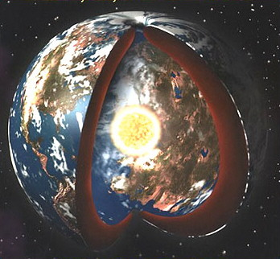
A központi nap
Elmélet: a Nap energiáját kizárólag termonukleáris reakciók biztosítják.
Tény: a Nap csak harmadannyi neutrínót termel, mint amennyit a modell megkíván.
Tény: a Nap periodikusan lüktet mind a kibocsájtás, mind a méret tekintetében, szintén nehéz megmagyarázni a termonukleáris elmélettel.
Harold Aspden: a protonok nettó taszítása a nap belsejében kiegyenlíti a gravitációs erőket, és megakadályozza a további összenyomódást. Ennek eredményeként a napnak egyenletes tömege, sűrűsége és hőmérséklete van, ami nem elégséges a fúzió megindításához.

Slide 26
A központi nap
A nap energiája nem fúziós energia, hanem az éterből vett egyszerű energia, ami az ionizációhoz elegendő közelségbe kerülő hidrogén atomok gravitációs összenyomódásából származik.
Paul LaViolette: mind a bolygók, mind a csillagok magjai „genetikus energiát” hoznak létre, mert azok a tér szuperkritikus régiói, ahol a fotonok a mögötte húzódó éterből nyerik energiájukat. A genetikus energia számlájára írható a föld teljes hő kibocsátásának 73%-a, beleértve minden maghő-kisugárzást.
Lehetnek a föld belsejében mélyen ismeretlen sugárforrások. „Rendellenes zuhatagok”. Ezek nukleáris részecskék hatalmas, minden irányból, sőt még alulról is jövő záporai, amiket egy mély bányában mértek. A Napból származó közönséges neutrínóknak nincs elég energiájuk ilyen záporok keltésére.

Slide 27
Alkímia
A különböző napok belsejében egyáltalán nem határtalanul erős hő állapota van, bár az valószínűleg igaz, hogy a napok legkülsőbb éterikus rétegei bizonyos mennyiségű saját hőmennyiséggel rendelkeznek kémiai folyamatok eredményeként. Bármely nap szíve a legcsodálatosabb alkímiai laboratórium, amelyben molekuláris, atomi és elektromos változások történnek, amiket teljességgel lehetetlen megismételni bármilyen földi kémiai laboratóriumban.
Minden csillag „egy benne lakozó szellemi és értelmi jelenlét külső hordozója”, a magjukban „egy csillagi eredetű és jellegű isteni monád” lakozik. Erre a naplogoszra vagy „istenre” viszont nem szabad úgy gondolni, mint aki kizárólag a fizikai nap magjában létezik, hanem inkább a nap láthatatlan asztrális, mentális és szellemi birodalmaiban van jelen.

Slide 28
Alkímia
A Földön szintén kémiai és alkímiai folyamatok játszódnak le folyamatosan, amik csak mértékükben különböznek a csillagokban és a csillagködökben lejátszódóktól.
A modern tudomány gyakran hajlamos pörölyszerű megközelítést alkalmazni, amikor a természetet tanulmányozza. (Részecskegyorsítók, fúzió millió fokokon)
A „hideg fúziót” általánosan kigúnyolják a tudományos testületek.
A növényekben, állatokban, emberekben, de még az ásványokban is, közönséges elemek átalakulhatnak nehezebb vagy könnyebb elemekké anélkül, hogy különlegesen magas hőmérsékletre és nyomásra lenne szükség.

Slide 29
Alkímia
Tekintélyes laboratóriumokban végzett kísérletek százai kétséget kizáróan bebizonyították, hogy az atommagok átalakulásai lejátszódnak az élő anyagban. Ez talán lehetetlen, de úgy tűnik, mégis megtörténik. A nátrium káliummá változik, a kalcium káliummá és viszont. Bizonyos esetekben a szilíciumból és a szénből kalcium keletkezik. A nitrogén átalakul szénmonoxiddá. Mindezek teljesen ellentétesek minden ismert természeti törvénnyel, de a kísérletek léteznek, és nem ismerek semmi komoly cáfolatot ezekre.
Nincs olyan modell a földről és annak fejlődéséről, ami helyes vagy teljes lehetne, ha az figyelmen kívül hagyja az anyag finomabb állapotait és az alkímiai átalakulásokat.

Slide 30
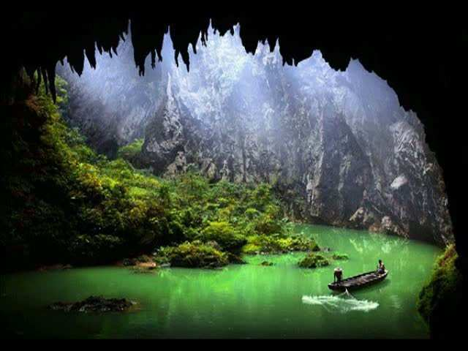
Szabari János, jszabari@mol.hu, 0630/9254-936 www.teozofia.hu; www.sziddhartha.hu
KÖSZÖNÖM FIGYELMÜKET

